Slide 1

Муниципальное бюджетное дошкольное образовательное учреждение
«Детский сад «Вишенка» с. Красное»
Симферопольского района Республики Крым
_____________________________________________________________________________
ул. Комсомольская 11-«А», с. Красное, Симферопольский район, 297520, Республика Крым,
Российская Федерация, E-mail: sadik_vishenka-krasnoe@crimeaedu.ru
ОКПО 00839056 ОГРН 1159102036378 ИНН/КПП 9109010740/910901001
ТЕХНОЛОГИЧЕСКАЯ КАРТА
по изготовлению дидактического пособия на отработку слов 1 типа ССС:
«Подарки для Миши»
Подготовила:
МУСТАФАЕВА Ф. Э.

Slide 2
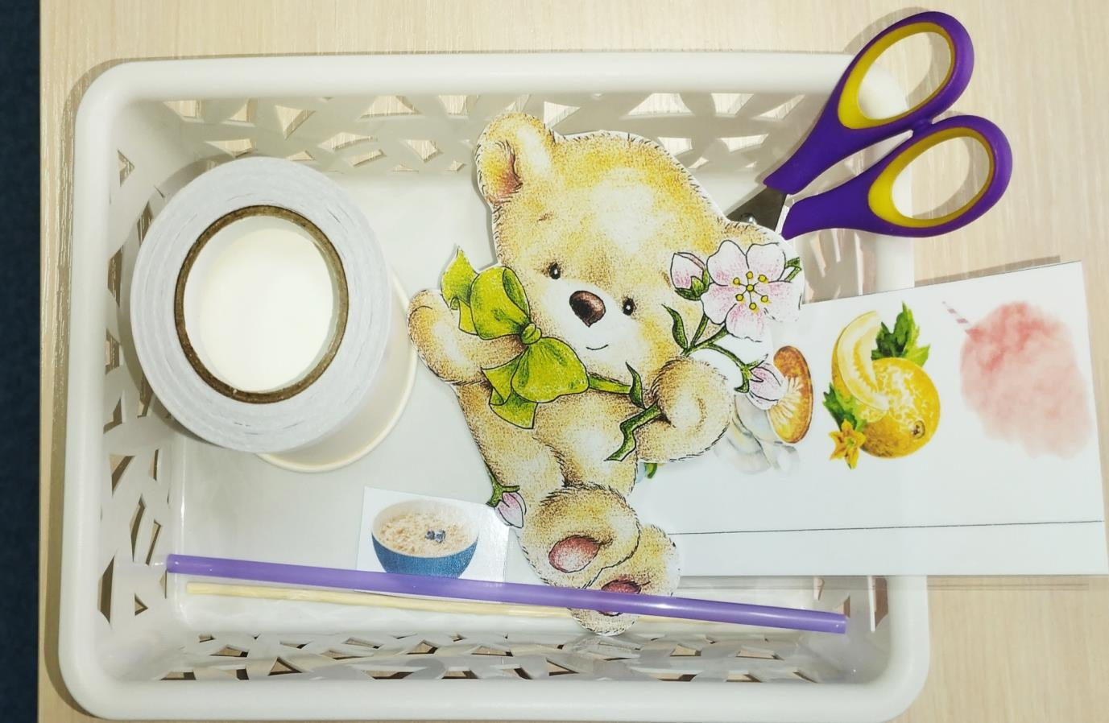
Оборудование
Бумажный стаканчик.
Ножницы.
Двухсторонний скотч.
Деревянная шпажка.
Соломинка.
Шаблоны: «Медвежонок и лента».

Slide 3
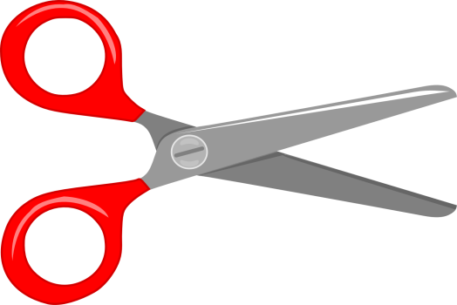
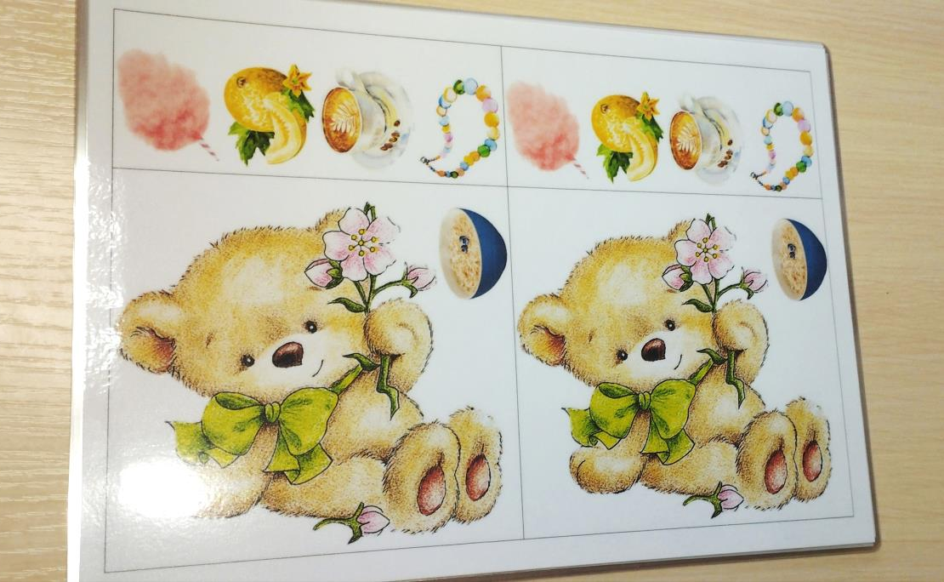
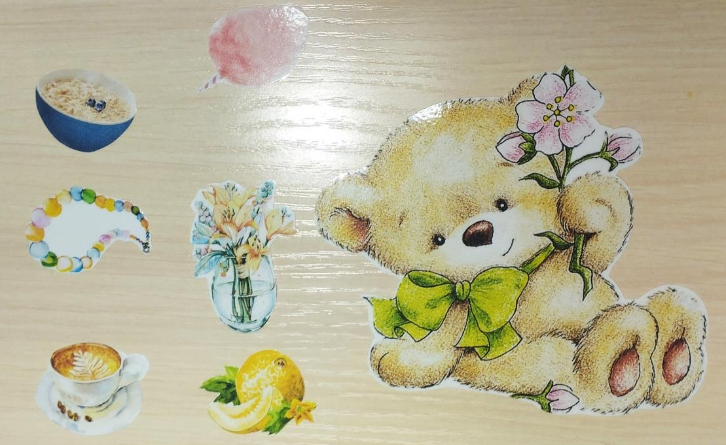
Вырезать картинки

Slide 4
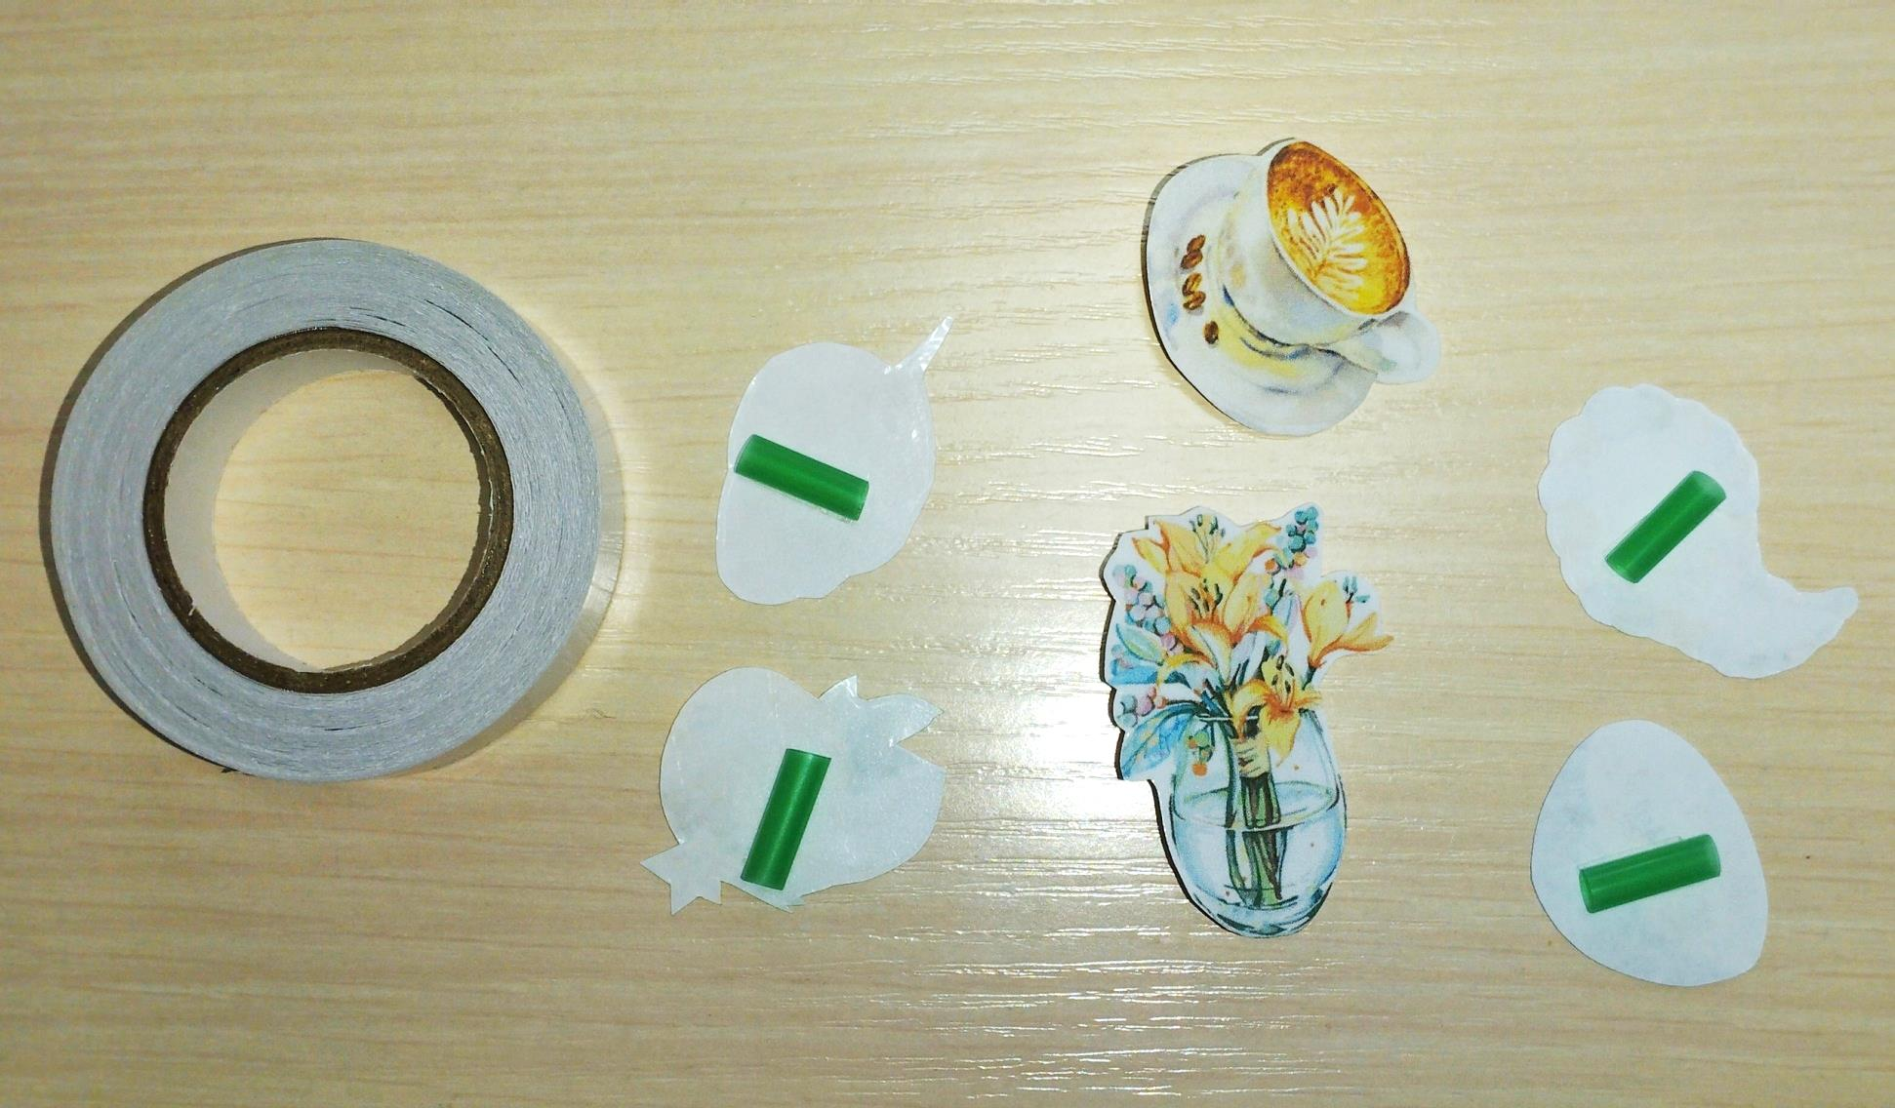
Нарезать коктейльные трубочки на короткие кусочки и приклеить к обратной стороне картинок

Slide 5
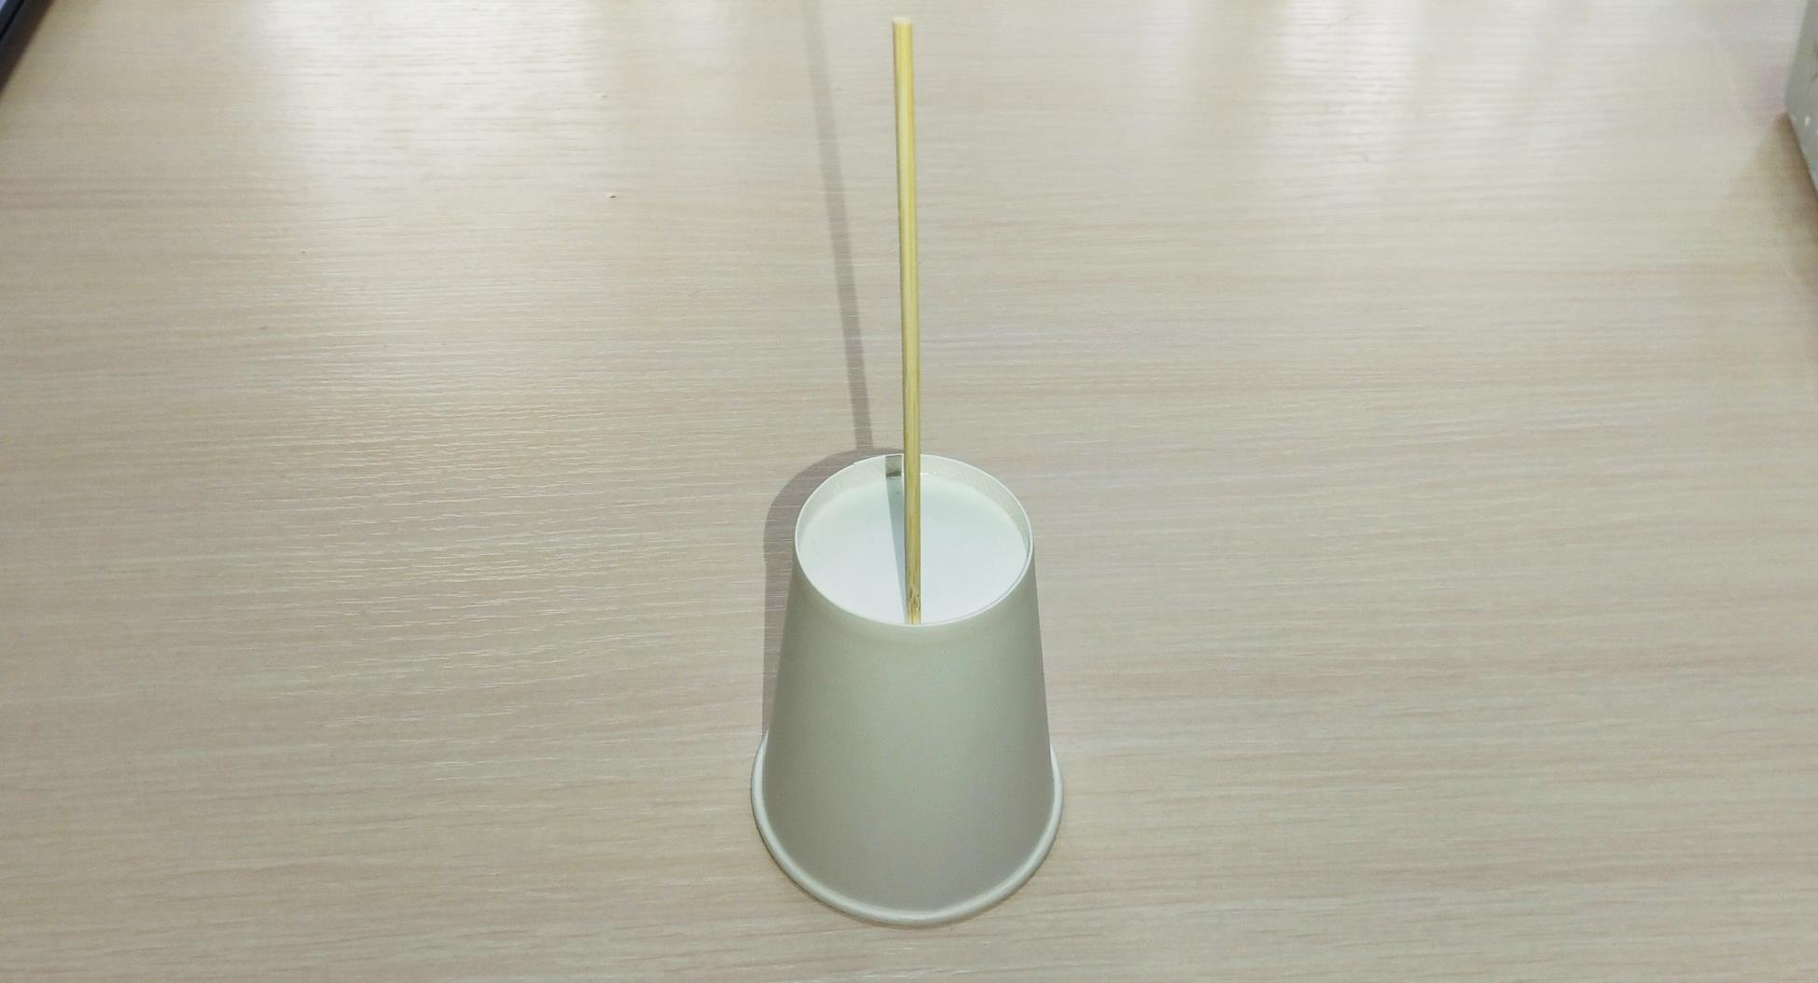
Проделать сквозное отверстие в стакане и вставить в него шпажку

Slide 6
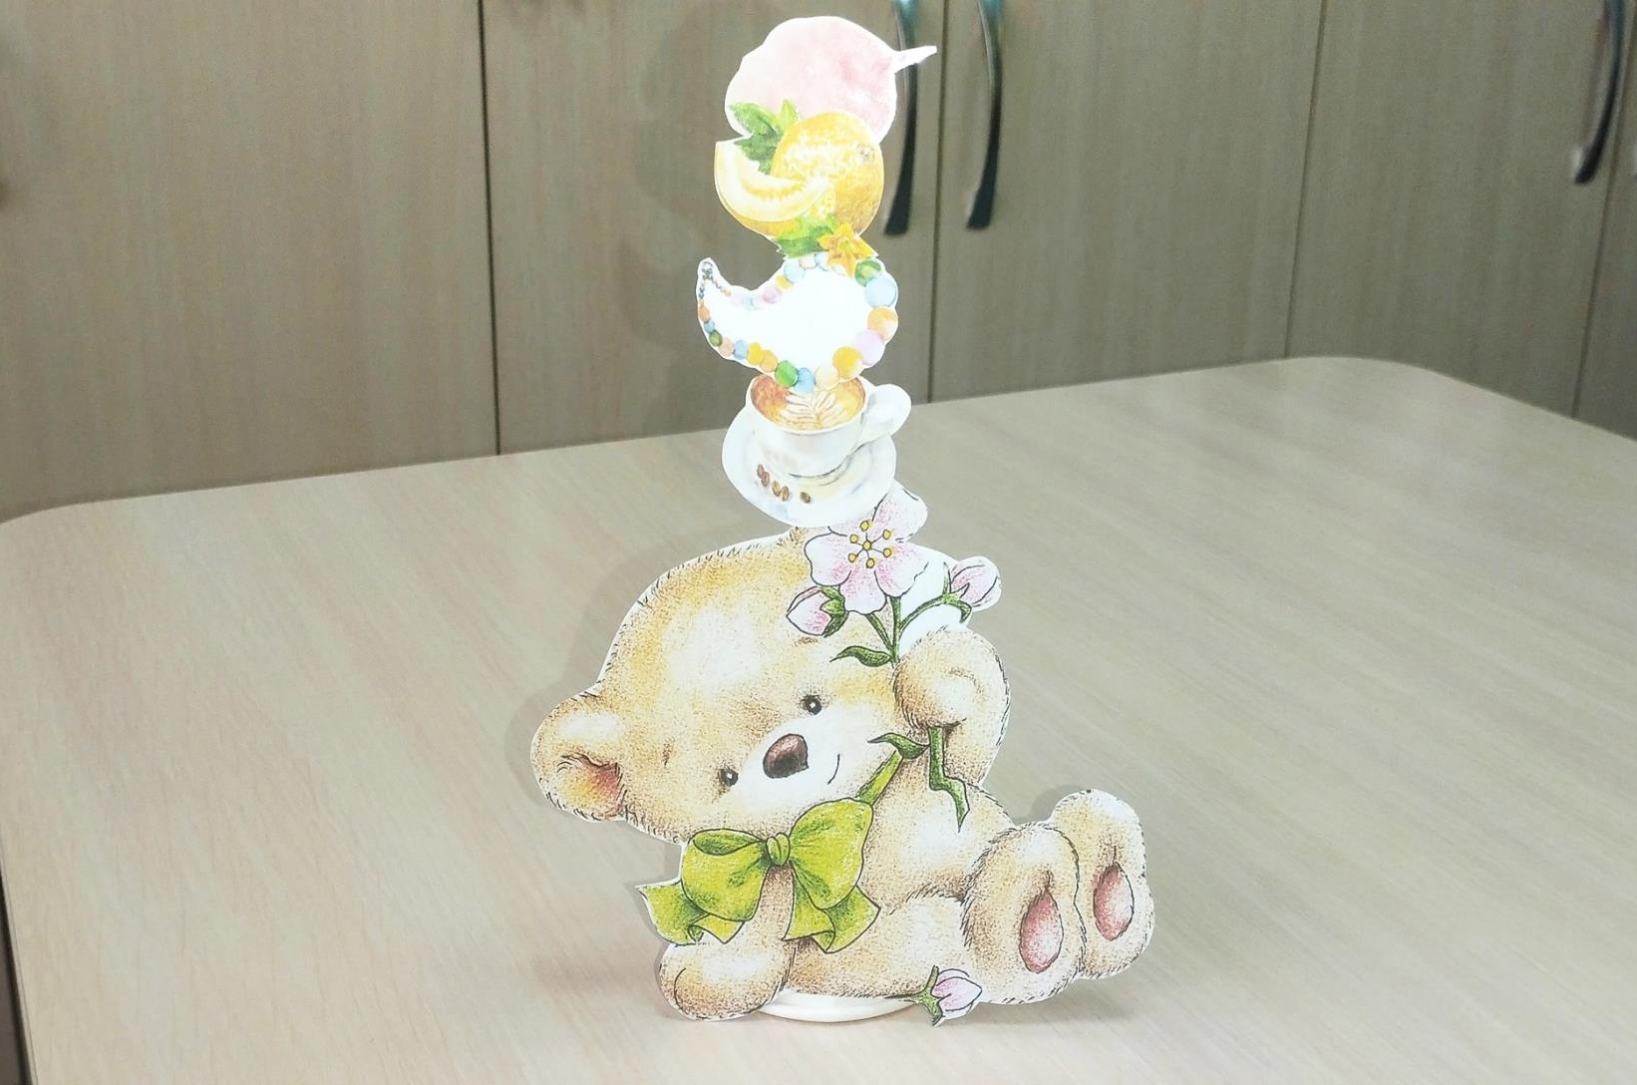
Нанизывать «бусы» на шпажку

Slide 7

Готово, молодцы!

